Slide 1
Integración de Moodle y AppCRUE
Hacia un hub integral de comunicación en las universidades.

Slide 2
AppCRUE
Plataforma móvil para toda la comunidad universitaria española.
Impulsada por CRUE Universidades Españolas y Banco Santander → UNIVERSIA
Ofrece más de 110 servicios: identidad digital, carné universitario, notas, pagos, transporte, campus virtual, etc.
Acceso personalizado para cada universidad.
Totalmente personalizable.
Algunas cifras:
Más de 200 centros educativos públicos y privados con aplicaciones 100 % personalizables en 7 países.
128 aplicaciones distribuidas en las tiendas de aplicaciones de España.
>3 millones de usuarios registrados en la plataforma.
>500 millones de páginas vistas en 2025.
>50 millones de visitas en 2025.
>60 millones de notificaciones push enviadas en 2025
>1 millón de usuarios mensuales en los últimos 30 días

Slide 3
Implantación en la UVa
Inicio
Implantación de la VTUI
Información académica
Expediente
Moodle: Notificaciones Push
Moodle como router de mensajes
Moodle: Servicios
Autologin con redirección de URL
Moodle: Widgets LMS
Archivos, Notas, Tareas, Conversaciones, Anuncios, Calendario
Noticias
Accesos directos
Horarios
Calendario

Slide 4

Relación entre Moodle, Plugins y AppCRUE
Moodle como nodo central
Moodle concentra la actividad coridiana del sistema académico y representa a la mayor parte de la comunidad universitaria.
Plugins local_appcrue y message_appcrue
local_appcrue proporciona acceso bajo demanda, en modo lectura, a la información del usuario en Moodle.
message_appcrue envía notificaciones push automáticas a estudiantes extendiendo el API de mensajería.
Función de AppCRUE
AppCRUE reúne la globalidad de las aplicaciones universitarias y muestra vistas rápidas sobre eventos, ficheros, tareas, calificaciones, facilitando el seguimiento académico móvil.
Se integra igual con CANVAS, Blackboard y Moodle.
Arquitectura distribuida y segura
Flujos seguros y separados aseguran escalabilidad, claridad y mantenimiento sencillo del sistema académico móvil.
Notes:
La relación entre Moodle, los plugins local_appcrue y message_appcrue y AppCRUE se estructura como un flujo de datos y eventos orquestado para brindar servicios académicos en dispositivos móviles. Moodle sigue siendo el repositorio central de información educativa, pero sus capacidades se amplían gracias a los plugins. El plugin local_appcrue permite que aplicaciones externas consulten datos mediante endpoints REST protegidos, asegurando que los servicios externos solo accedan a información autorizada. Dentro de este marco, AppCRUE consume estos servicios para mostrar al estudiante tareas pendientes, calificaciones nuevas, anuncios de profesores y eventos del calendario institucional, lo que facilita una visión consolidada del progreso académico. Por su parte, message_appcrue complementa esta interacción al habilitar el envío automático de notificaciones push a través de TwinPush, lo que garantiza que los estudiantes sean informados cuando algo relevante cambie en Moodle. La arquitectura opera mediante un conjunto de flujos seguros: Moodle genera un evento como la creación de una tarea, message_appcrue lo procesa y TwinPush lo entrega al dispositivo móvil del estudiante. De modo similar, AppCRUE puede solicitar información puntual a local_appcrue mediante peticiones REST autenticadas, recuperando datos de manera eficiente y estructurada. Es un sistema distribuido en el que cada componente cumple una función específica: Moodle almacena y gestiona contenido académico, local_appcrue abre acceso seguro a ese contenido, message_appcrue habilita notificaciones activas y AppCRUE presenta todo de forma accesible. Esta separación de responsabilidades garantiza escalabilidad, claridad y facilidad de mantenimiento.

Slide 5

Modelos de comunicación en la integración AppCRUE-Moodle
Flujo bidireccional de datos
Moodle actúa como origen de datos y mensajes y AppCRUE como cliente consumidor que genera enlaces de vuelta a Moodle.
Notificaciones push con TwinPush
Las notificaciones generadas en Moodle se envían a TwinPush para distribuirlas a dispositivos móviles de usuarios registrados.
Seguridad y autenticación robustas
El modelo incluye validación de tokens, filtrado de IPs, HTTPS y SSO para garantizar una comunicación segura y controlada.
Arquitectura modular y escalable
Separación de responsabilidades permite escalar local_appcrue, message_appcrue y TwinPush de forma independiente.
Notes:
La arquitectura de integración entre AppCRUE y Moodle se sustenta en un flujo bidireccional en el que los plugins local_appcrue y message_appcrue desempeñan roles complementarios. En este modelo, Moodle actúa como el origen de los datos académicos, AppCRUE como el cliente consumidor, y TwinPush como el intermediario para el envío de notificaciones push. El flujo típico comienza cuando un estudiante abre la aplicación: AppCRUE consulta los endpoints proporcionados por local_appcrue para obtener información en tiempo real sobre tareas, calificaciones y avisos. Estos datos se extraen mediante solicitudes REST autenticadas, empleando tokens o APIKeys gestionadas previamente. A nivel de comunicación saliente, las acciones dentro de Moodle generan eventos que, si están habilitados, son capturados por message_appcrue para producir notificaciones push. En esos casos, Moodle envía la notificación a TwinPush, que se encarga de distribuirla a los dispositivos registrados de los usuarios. Arquitectónicamente, esta separación de responsabilidades permite escalar cada componente de forma independiente. local_appcrue gestiona la exposición segura de datos; message_appcrue se encarga de la mensajería; y TwinPush maneja el sistema móvil de notificaciones. En cuanto a seguridad, el modelo incluye validación de tokens contra un IdP institucional, filtrado de IPs, rotación de claves, uso de HTTPS, y control granular sobre qué servicios se exponen y cuándo. También se contemplan mecanismos de autologin que permiten redirigir al usuario desde AppCRUE a Moodle sin autenticarse de nuevo, gracias a validaciones SSO. En conjunto, la arquitectura ofrece una solución robusta, modular y segura para integrar datos académicos y comunicación institucional entre Moodle y AppCRUE.

Slide 6

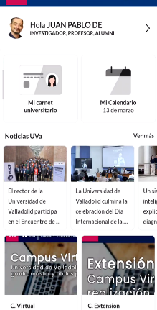
Push message
UNIVERSIA
APPCRUE
TwinPush
“Campus Virtual”
Moodle
LMS APIs
Unified Calendar
Sitemap
Avatar
Autologin
Plugins
local_apprue
message_appcrue
Authenticated Webviews
Authentication
Notify_grades
Instant_message
User Token
Academical systems
SSO/IdP

Slide 7
Plugin message_appcrue
Adaptador de salida de mensajería
Notes:
Concepto y funcionalidades principales, Detalles técnicos del plugin local_appcrue

Slide 8
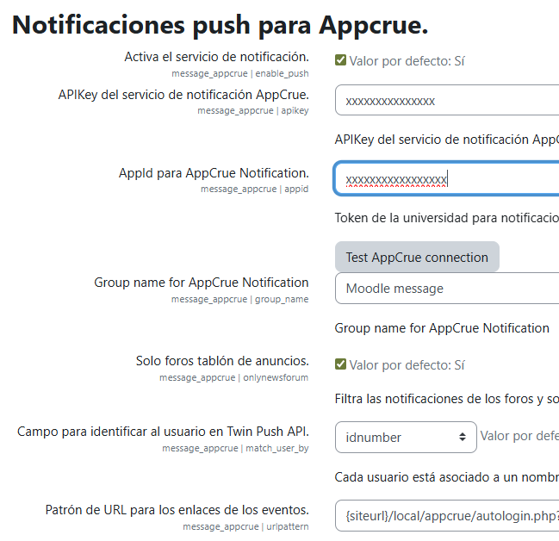
Concepto y objetivos de message_appcrue
Gestión de notificaciones push
El plugin canalize los mensajes de Moodle hacia la app universitaria mediante notificaiones push, mejorando la comunicación inmediata.
Integración con Moodle
Se integra con el sistema de mensajería interno de Moodle para disparar notificaciones sin acciones adicionales del usuario → Soluciona la gestión distribuida del canal de notificaciones push.
Soporta enlaces con autologin hacia Moodle.
Filtrado de mensajes de Foros
Para notificar solo foros de tipo “novedades”.
Configuración flexible
Permite habilitar o bloquear canales de comunicación para controlar qué notificaciones se envían y cuáles gestionan los usuarios.
Impacto en la comunicación académica
Mejora la inmediatez y accesibilidad de avisos académicos, reforzando la función de la app como herramienta integral.
Notes:
El plugin message_appcrue se encarga de gestionar el envío de notificaciones push desde Moodle hacia la app universitaria AppCRUE. Conceptualmente, es el componente que permite que los usuarios reciban avisos inmediatos sobre actividades relevantes sin necesidad de acceder manualmente a la plataforma. Esto incluye notificaciones de nuevas tareas, calificaciones publicadas, mensajes privados, anuncios o actividades de foros. La activación de este plugin implica configurar la conexión con TwinPush, la plataforma que gestiona la distribución de notificaciones push para AppCRUE. Su uso tiene un impacto significativo en la comunicación institucional al mejorar la inmediatez y accesibilidad de los avisos académicos. Desde una perspectiva de diseño, message_appcrue se integra directamente con el sistema interno de mensajería de Moodle, por lo que cualquier actividad que genere un evento asociado a un canal de notificación puede desencadenar un mensaje push. Esto proporciona una integración natural y transparente para docentes y estudiantes, ya que no requiere acciones adicionales para disparar la notificación. Además, en la configuración del plugin es posible habilitar o bloquear canales de comunicación específicos, permitiendo a las instituciones establecer políticas claras sobre qué tipos de notificaciones son enviadas obligatoriamente y cuáles pueden gestionar los propios usuarios. En conjunto, message_appcrue aporta una capa esencial para garantizar que AppCRUE no solo consulte datos, sino que también informe activamente a los usuarios, reforzando su papel como herramienta integral de comunicación académica.

Slide 9
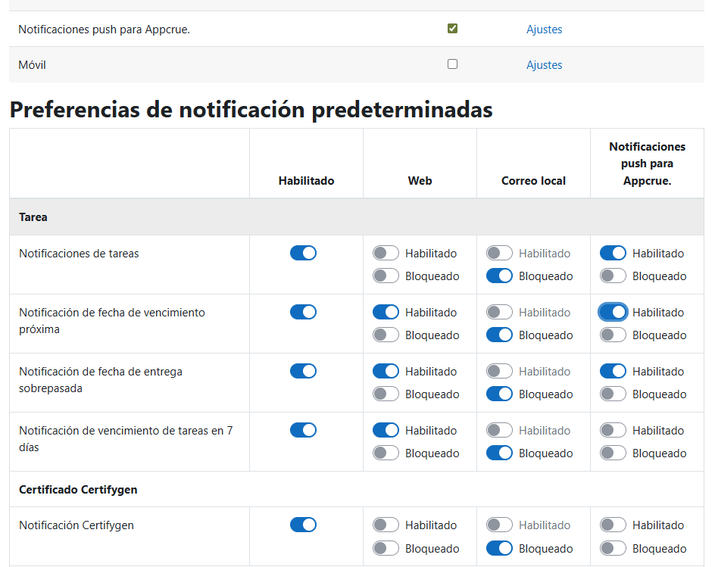
Notificaciones Push en la Universidad
Microgestión distribuida: profesores, coordinadores, etc.
Creación de cursos administrativos para titulaciones, órganos colegiados y otras estructuras.
Control fino con la matrix de notificaciones Moodle.
Mejor uso de la pasarela TwinPush.

Slide 10
Plugin local_appcrue
Servicios REST de integración
Notes:
Concepto y funcionalidades principales, Detalles técnicos del plugin local_appcrue

Slide 11
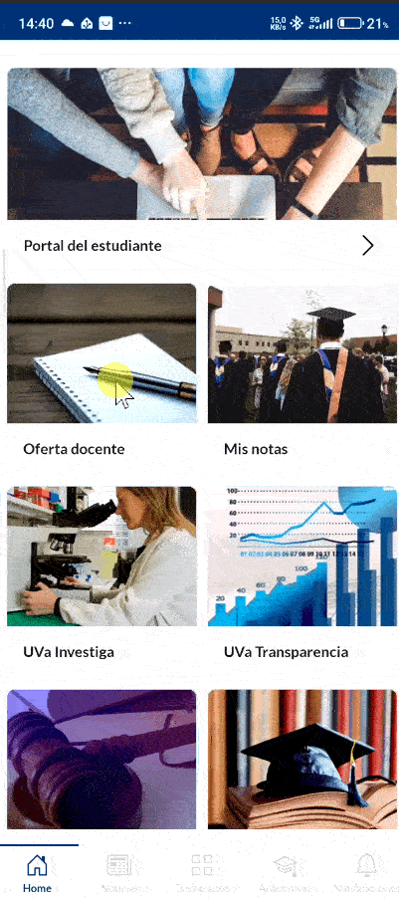
Plugin local_appcrue: v1
Desarrollado en 2021 para la integración de Moodle con las APis originales de AppCRUE
Calendario único: de servidor, curso y usuario.
Listas navegables de categorías: “sitemap”.
Autologin utilizando el token de autenticación de cada usuario.
Otras herramientas de propósito general con utilidad en las integraciones:
Generación de URLs por identificadores de curso.
Redirección de URLs mediante patrones.
Webservice para notificación de notas desde SIGMA.
Notes:
El plugin local_appcrue constituye el núcleo de la integración entre Moodle y AppCRUE, ofreciendo un conjunto de servicios web que permiten a la aplicación móvil acceder a información académica estructurada. Entre sus funcionalidades principales se incluyen la exposición de endpoints REST para obtener datos de foros, anuncios, calificaciones, asignaciones y eventos del calendario del usuario. Estos endpoints se invocan desde AppCRUE mediante solicitudes autenticadas utilizando claves API proporcionadas por Universia. Una de las características más destacadas de este plugin es su mecanismo de autoconfiguración, que permite que los entornos de Moodle reciban automáticamente las claves necesarias para establecer comunicación con la plataforma AppCRUE. Este proceso evita errores manuales y garantiza un despliegue más ágil y coherente en múltiples instituciones. Adicionalmente, local_appcrue incorpora un sistema de filtrado de direcciones IP, esencial para restringir el acceso a los servicios desde ubicaciones no autorizadas, añadiendo una capa adicional de seguridad a los datos del estudiante. La integración también contempla la verificación de tokens mediante servicios externos de identidad, como los endpoints ADAS implementados por distintas universidades. Esta validación permite mapear un token recibido por AppCRUE a un usuario concreto de Moodle, asegurando que la información expuesta corresponde al propietario legítimo. Otra funcionalidad clave es el servicio de calendario, el cual puede configurarse para devolver eventos de curso, sitio, personales o exámenes. Esta flexibilidad permite que las universidades adapten el comportamiento del plugin según sus necesidades institucionales. En definitiva, local_appcrue actúa como un puente robusto que conecta Moodle con AppCRUE mediante un ecosistema de servicios bien estructurados, seguros y adaptables.

Slide 12

Plugin local_appcrue: v2 Servicios LMS API y Widgets Integrados
Visualización de Datos en Tiempo Real
La API LMS obtiene datos desde Moodle, Canvas y Blackboard para mostrar actividades académicas actualizadas y coherentes en la app móvil.
Autenticación M2M
Conexión mediante ApiKey y filtro IP, sin token.
Integración del Calendario sin token
El calendario consolida todas las fechas del calendario de Moodle .
Notificaciones y Foros
Información reciente en conversaciones, anuncios y actividades de evaluación.
Acceso a Materiales y Calificaciones
El servicio permite acceder a documentos y ver calificaciones actualizadas.
Notes:
Los servicios LMS API constituyen la columna vertebral de la sincronización de datos entre AppCRUE y Moodle, permitiendo que las actividades académicas se representen en la aplicación móvil de forma coherente y en tiempo real. Estos servicios abarcan múltiples funcionalidades, cada una destinada a cubrir aspectos esenciales del proceso educativo y de comunicación dentro del Campus Virtual. Entre ellos se encuentra la integración del calendario académico, que permite consolidar en un solo espacio las fechas de exámenes, entregas, tutorías u otros eventos docentes. Esta unificación ayuda a los estudiantes a visualizar de manera estructurada y accesible sus obligaciones académicas, evitando duplicidades o pérdidas de información. De igual manera, la integración de foros facilita que los usuarios reciban notificaciones inmediatas sobre nuevos mensajes, respuestas docentes o anuncios importantes, manteniendo la comunicación activa sin necesidad de iniciar sesión manualmente en Moodle. Por otro lado, el servicio de ficheros permite acceder desde AppCRUE a documentos proporcionados en las asignaturas, como presentaciones, PDFs, guías docentes o materiales multimedia, reduciendo la dependencia del navegador web. La API también incorpora sincronización de calificaciones, que muestra al estudiante sus resultados actualizados e incluso envía notificaciones push cuando un profesor introduce una nota nueva en el sistema. Finalmente, la integración de tareas permite no solo visualizar actividades pendientes sino también recibir alertas configurables sobre vencimientos próximos, aumentando la capacidad de planificación del estudiante. Estas funcionalidades se ejecutan a través de endpoints especializados que deben estar configurados en el plugin local_appcrue, y pueden adaptarse a criterios institucionales —como destacar actividades de tipo “Examen”— mediante selectores internos. En consecuencia, los servicios LMS API proporcionan una experiencia más completa, intuitiva y eficaz, reforzando el papel de AppCRUE como herramienta central en la vida académica digital de la UVa.

Slide 13
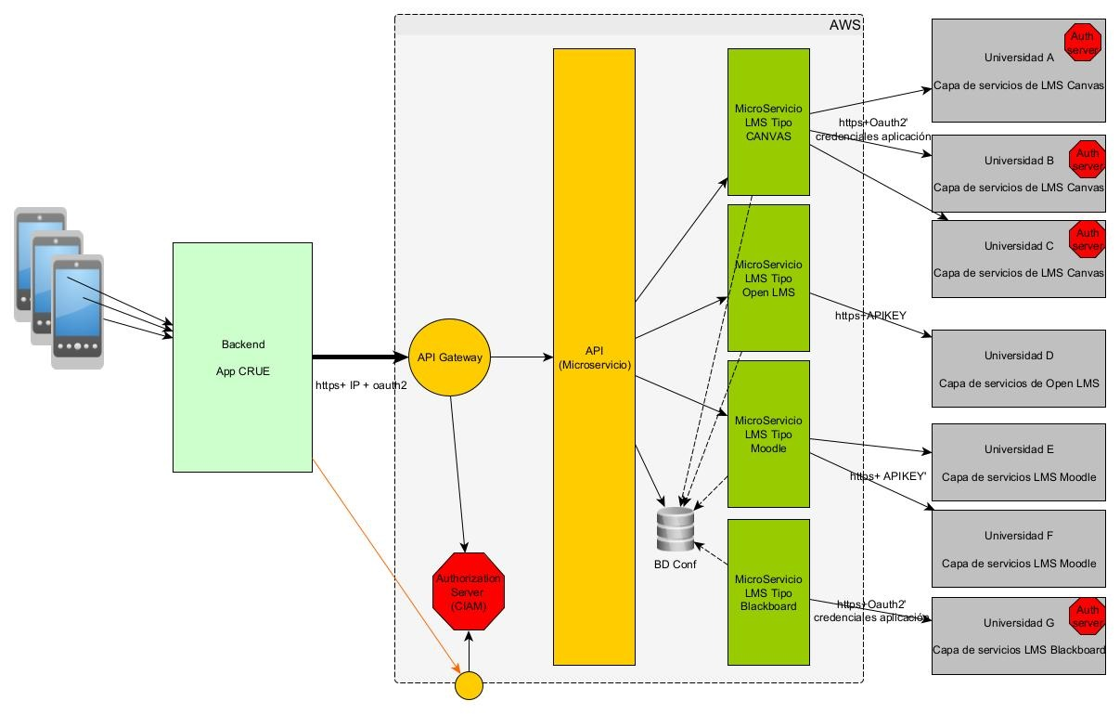
Integración de los LMS en AppCRUE
Se integran servicios communes a diversos LMS:
Blackboard.
Canvas.
Moodle.
OpenLMS.

Slide 14
Mecanismos de seguridad
Seguridad y filtrado IP
El sistema filtra direcciones IP para permitir acceso solo desde las ubicaciones autorizadas de Universia.
Servicios autenticados por ApiKEY
Autoconfiguración (opcional).
Rotación de secretos AWS.
Autoconfiguración y despliegue ágil
La autoconfiguración configura lista de IPs y APIKeys automáticamente para una integración sin errores y en minutos.
Verificación de tokens y usuarios
Uso de tokens AppCRUE para realizar AUTOLOGIN en Moodle desde todos los enlaces.
Notes:
El plugin local_appcrue constituye el núcleo de la integración entre Moodle y AppCRUE, ofreciendo un conjunto de servicios web que permiten a la aplicación móvil acceder a información académica estructurada. Entre sus funcionalidades principales se incluyen la exposición de endpoints REST para obtener datos de foros, anuncios, calificaciones, asignaciones y eventos del calendario del usuario. Estos endpoints se invocan desde AppCRUE mediante solicitudes autenticadas utilizando claves API proporcionadas por Universia. Una de las características más destacadas de este plugin es su mecanismo de autoconfiguración, que permite que los entornos de Moodle reciban automáticamente las claves necesarias para establecer comunicación con la plataforma AppCRUE. Este proceso evita errores manuales y garantiza un despliegue más ágil y coherente en múltiples instituciones. Adicionalmente, local_appcrue incorpora un sistema de filtrado de direcciones IP, esencial para restringir el acceso a los servicios desde ubicaciones no autorizadas, añadiendo una capa adicional de seguridad a los datos del estudiante. La integración también contempla la verificación de tokens mediante servicios externos de identidad, como los endpoints ADAS implementados por distintas universidades. Esta validación permite mapear un token recibido por AppCRUE a un usuario concreto de Moodle, asegurando que la información expuesta corresponde al propietario legítimo. Otra funcionalidad clave es el servicio de calendario, el cual puede configurarse para devolver eventos de curso, sitio, personales o exámenes. Esta flexibilidad permite que las universidades adapten el comportamiento del plugin según sus necesidades institucionales. En definitiva, local_appcrue actúa como un puente robusto que conecta Moodle con AppCRUE mediante un ecosistema de servicios bien estructurados, seguros y adaptables.

Slide 15
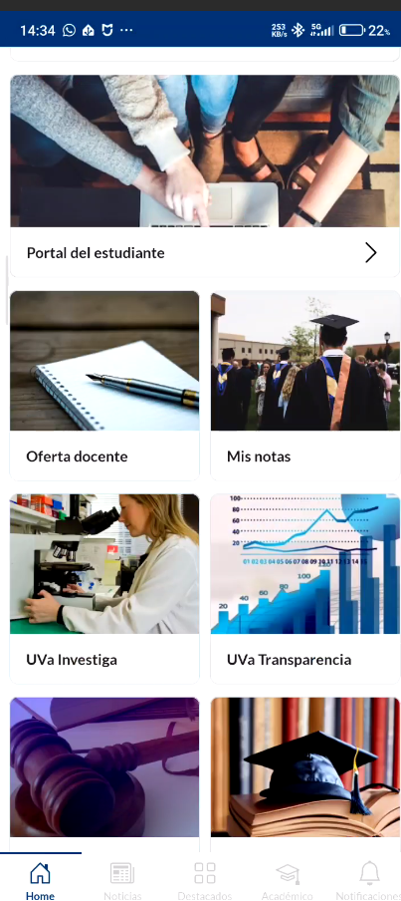
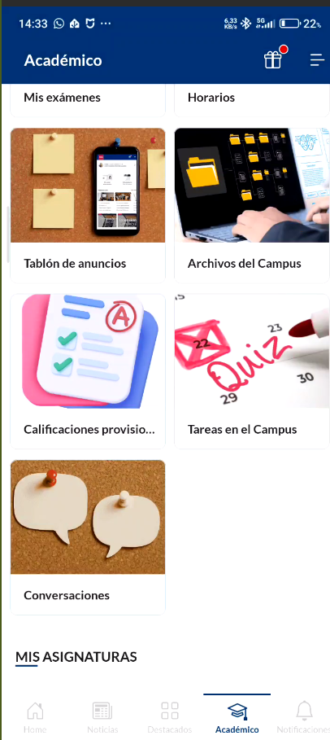
Complemento perfecto para la sección académica

Slide 16
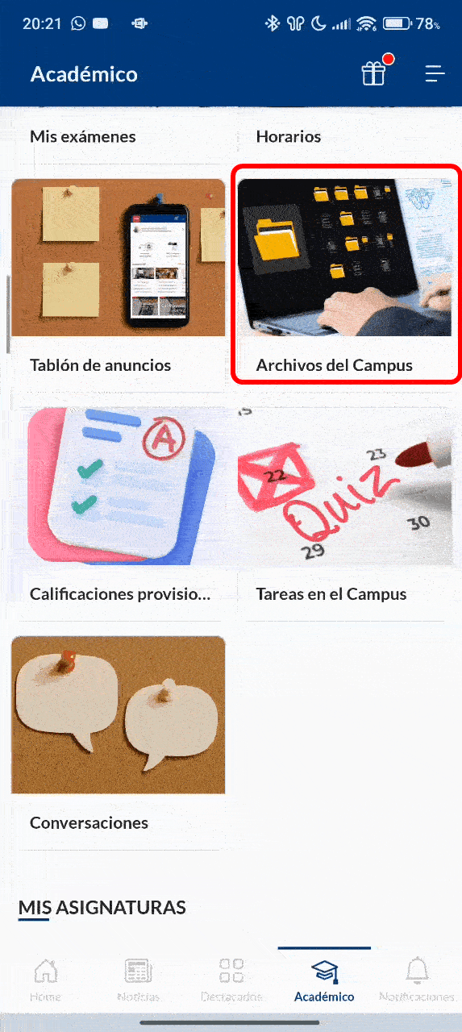
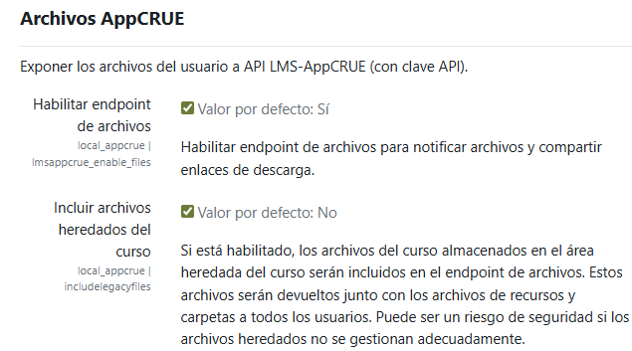
Ficheros del LMS
Muestra los ficheros:
Contenido como “recurso”.
Dentro de “Folder”.
Ficheros “Legacy” (opcionalmente).
Ordenados por fecha de creación.
Incluye un buscador para facilitar el acceso.

Slide 17
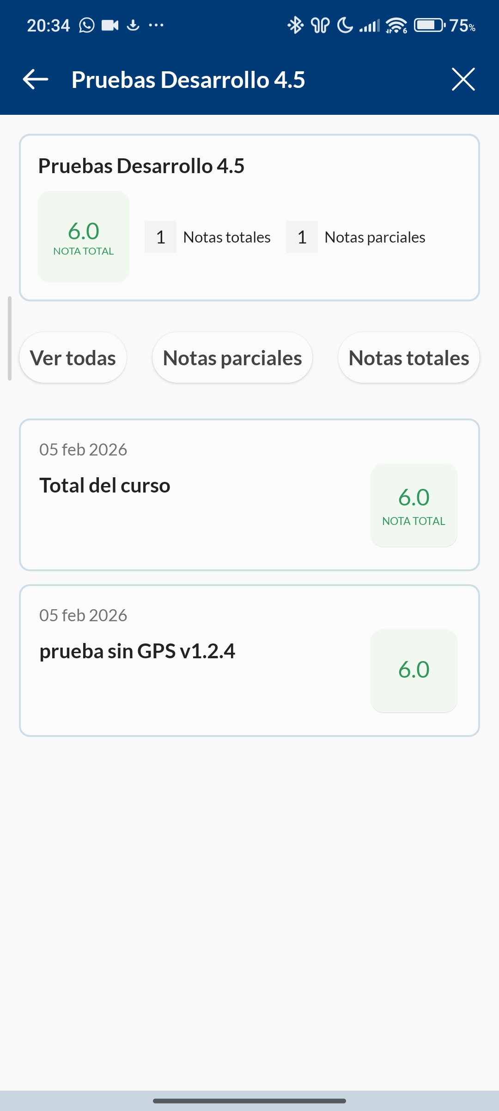
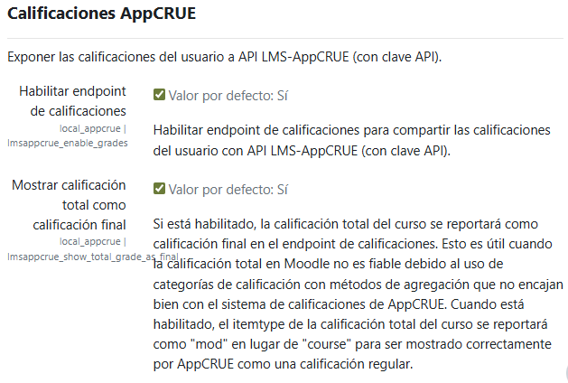
Calificaciones “provisionales”
Exporta el libro de calificaciones del usuario.
Navegación por asignatura.
Opcionalemnte muestra el total del curso como nota final o no.

Slide 18
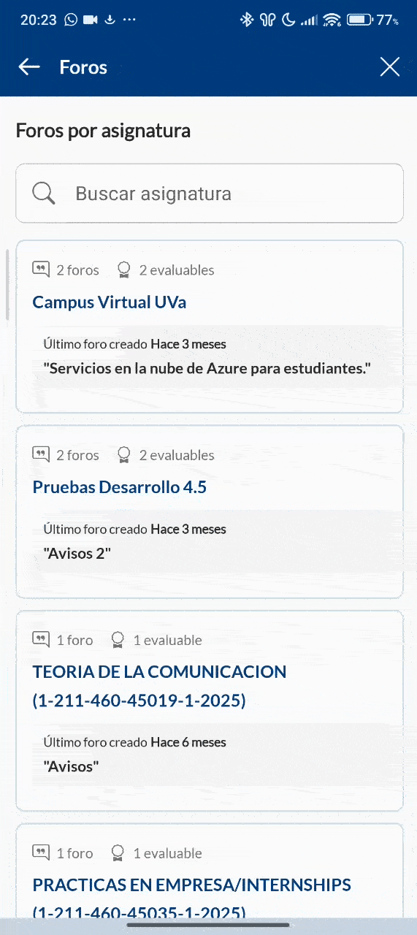
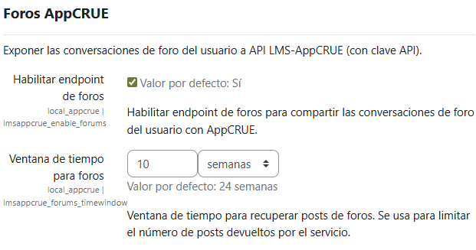
Conversaciones en foros
Muestra todos los foros en los que el usuario tiene visibilidad.
Agrupación por asignatura.
Navegación por hilos.
Enlace con autologin para “Responder en el foro”.
Próximamente: conversaciones en local_mail.

Slide 19
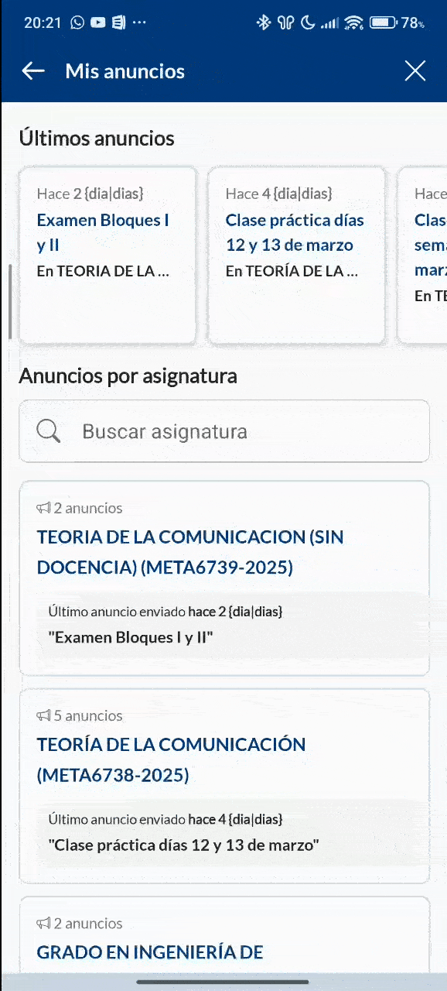
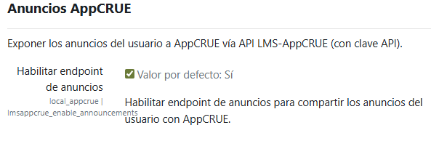
Anuncios y novedades
Buscador por asignatura.
Resumen ordenado por fecha de los foros de novedades.

Slide 20
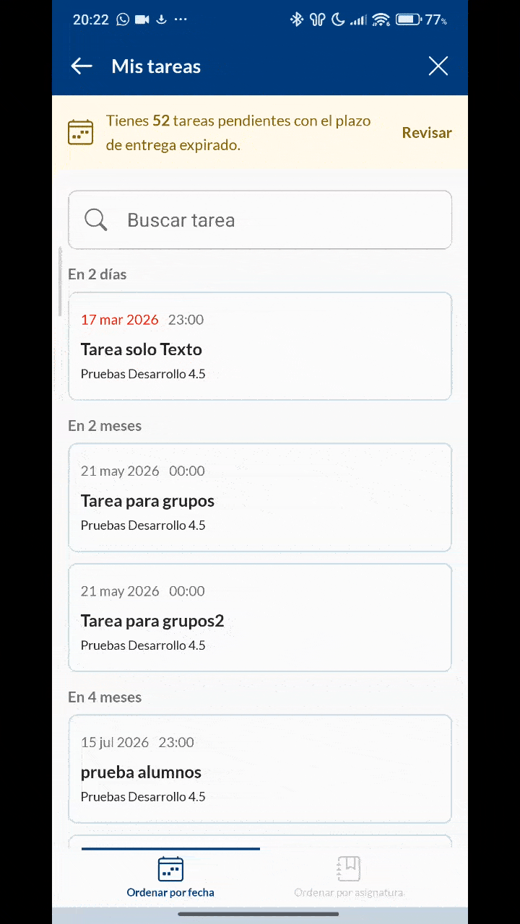
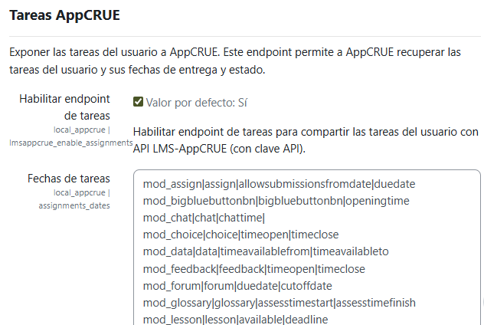
Tareas pendientes y próximas
Resumen ordenado por fecha de vencimiento.
Soporta configurable de los módulos de evaluación existentes (aunque no sean del core).

Slide 21





Ciclo de integración
idP (AppCRUE/Custom)
TwinPush
ApiKey
Moodle
message_appcrue
ApiKey
token
local_appcrue
Autologin
deeplink
session
ApiKey
LMSAPI

Slide 22

Conclusiones
AppCRUE es central para muchos servicios (especialmente la VTUI).
Moodle es uno de los servicios más importantes y utilizados.
Una buena integración beneficia a ambas partes.
¿Qué busca la integración local_appcrue y message_appcrue?
Mejorar la comunicación universidad-usuario.
Potenciar a Moodle como “router” de información.
Permitir a los usuarios acceso directo a todas las aplicaciones de la universidad (incluyendo Moodle).

Slide 23

Gracias por su atención
juanpablo.decastro@uva.es

